Slide 1

第11章 虚拟化和云计算
主讲教师：韦平
学院：软件学院
邮箱：weip@ynu.edu.cn
办公地点：软件学院1323
办公电话：15121079110

Slide 2

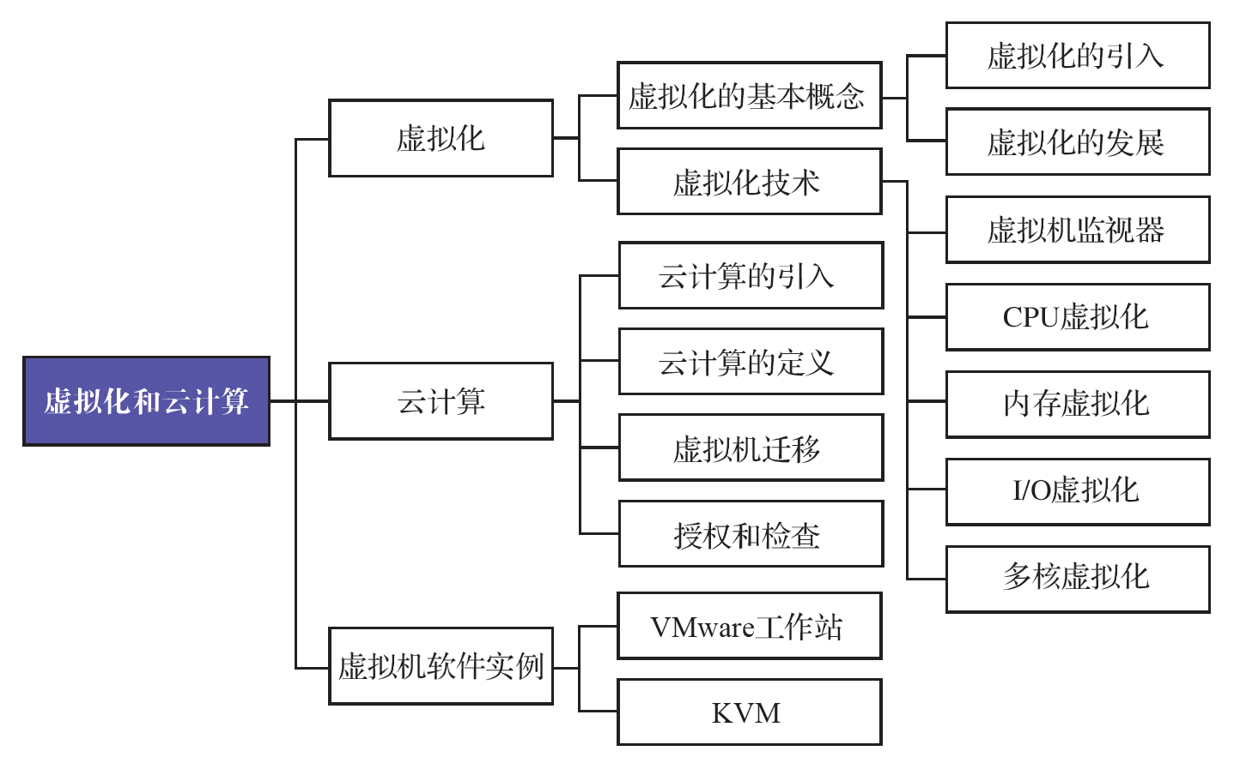
第11章知识导图
第1章 | 操作系统引论
第2章 | 进程的描述与控制
第3章 | 处理机调度与死锁
第4章 | 进程同步
第5章 | 存储器管理
第6章 | 虚拟存储器
第7章 | 输入/输出系统
第8章 | 文件管理
第9章 | 磁盘存储器管理
第10章 | 多处理机操作系统
第11章 | 虚拟化和云计算
第12章 | 保护和安全

Slide 3
内容导航：
11.1 虚拟化的基本概念
11.2 虚拟化技术
第11章 虚拟化和云计算
11.3 云计算
11.4 实例：虚拟机软件

Slide 4

11.1 虚拟化的基本概念
虚拟化是指实体计算机的物理资源抽象成逻辑资源，基于这些逻辑资源构建与实体计算机架构类似、功能等价的逻辑计算机。
这些计算机称为虚拟机VM
虚拟化技术是指采用纯软件或软硬件结合的相关方法与技术，实现计算机物理资源的模拟、隔离与共享。

Slide 5
11.1.1 虚拟化的引入（1）
00
00
00
00
虚拟化思想的诞生可追溯到20世纪60年代，其本质是分离软硬件以产生更好的系统性能。
虚拟化技术首先应用在IBM大型计算机上
引入该技术的目的是，在多用户之间共享资源并提高资源利用率和应用程序灵活度。
近年来，随着分布式和云计算技术的迅速发展，虚拟化技术再次兴起。

Slide 6
虚拟化的引入（2）
虚拟化技术通过引入一个新的虚拟化层——虚拟机监视器（VMM），在一台物理机上模拟出了一个或多个虚拟机
虚拟化技术的好处：
资源利用率：
灵活性：计算机资源可以被随意拆分、组合，以适应不同场景下的业务需求
每台虚拟机可以运行不同的OS，且每台虚拟机服务于一个客户，可根据客户需求配置计算资源，提高资源利用率
隔离性：①硬件与软件之间的隔离，②软件与软件之间的隔离
各虚拟机执行的敏感指令只会影响自己的CPU、内存等资源，而无法影响属于其他虚拟机的核心资源
一台虚拟机在感染病毒或遭遇崩溃时，不会影响处在同一物理机上的其他虚拟机的运行其他虚拟机的核心资源

Slide 7
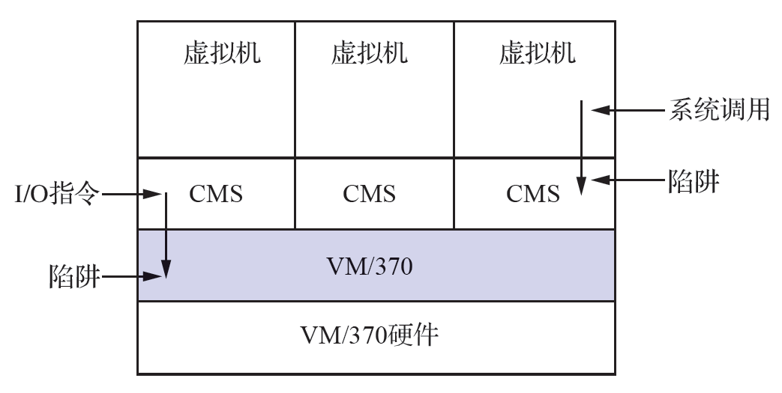
11.1.2 虚拟化的发展（1）
VM/370
它的现代化身z/VM，目前在现有的IBM大型计算机上广泛应用
核心为虚拟机监视器，它在裸机上运行并且具备了多道程序功能。VM/370向上层提供了若干个虚拟
会话监控系统CMS：运行单用户、交互式系统以供分时用户使用

Slide 8
虚拟化的发展（2）
新时代虚拟机
发展50年来，主要在高端企业服务器上增加了对虚拟机的支持，PC机上被忽略
20世纪90年代，开始在PC机上支持虚拟机，如Vmware
主机OS上运行的虚拟机，如VMware Workstations
主机上直接运行的虚拟机，如VMware ESX，Critrix XenServer
Java虚拟机JVM，Sun Microsystems公司发明
JVM有自己完善的硬体架构，如处理器、堆栈、寄存器等，还具有相应的指令系统。
它屏蔽了与具体OS平台相关的信息，使得Java编译器只须生成在Java虚拟机上运行的目标代码），就可以使该代码在多种平台上不加修改地运行。
优点：字节码可以通过互联网传输到任何有Java解释器的计算机上，并在该计算机上执行；Java解释器正确完成解释任务，还要对所输入的字节码进行安全性检查，然后在一种保护环境下执行该代码，这样程序就不能偷窃数据或进行其他任何有害的操作

Slide 9
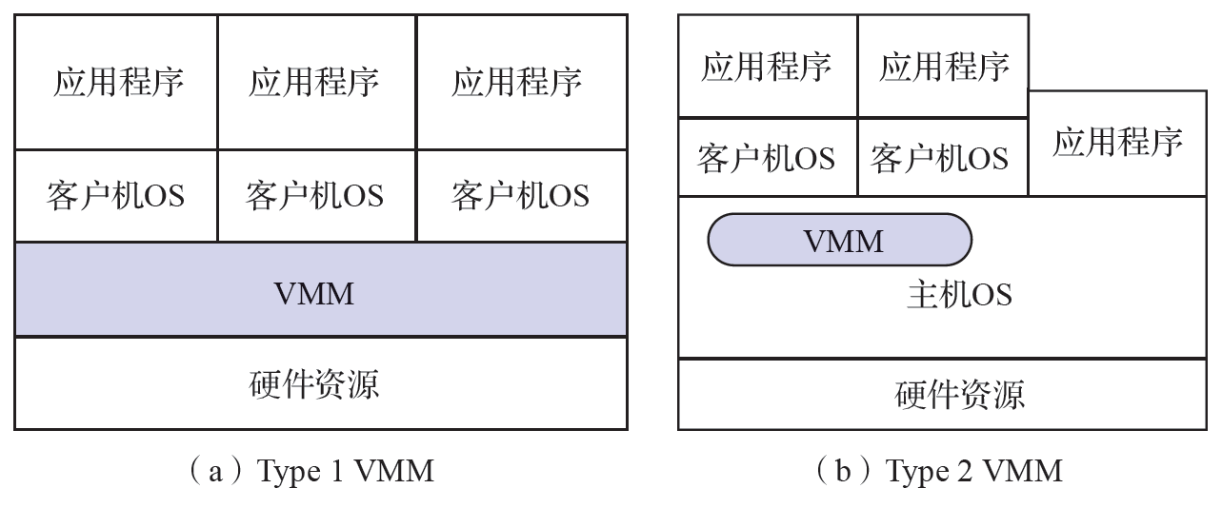
11.1.3 虚拟化的必要条件（1）
虚拟化技术的分类：
具有裸金属架构的虚拟化技术，VMM称为Type 1 VMM，或hypervisor
具有寄居架构的虚拟化技术， VMM称为Type 2 VMM

Slide 10
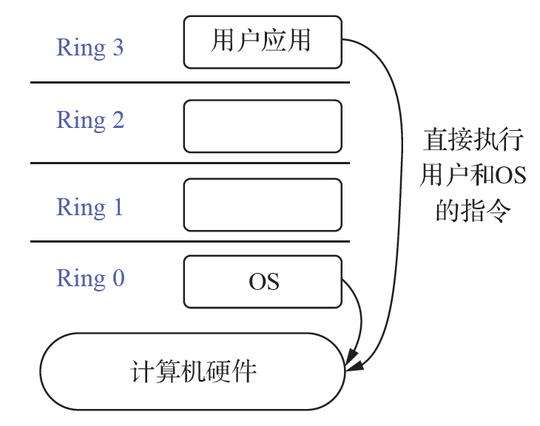
虚拟化的必要条件（2）
敏感指令：一组操作特权资源的指令，如I/O指令、改变内存管理单元状态的指令、读/写时钟与中断等寄存器的指令等。
特权指令：只能在内核态下运行的指令。
当且仅当敏感指令是特权指令的子集时，机器才是可虚拟化的。
Intel x86体系结构不具有这种特性，IBM VM/370具有这种特性。
因此，Intel x86体系结构是不可虚拟化的，不支持Type 1 VMM。
2005年开始， Intel和AMD在处理机上引进虚拟化技术：
Intel 虚拟机(Intel VT)
安全虚拟机SVM (AMD Pacific CPU上)
基本思想是创建容器以使虚拟机可以在其内运行

Slide 11
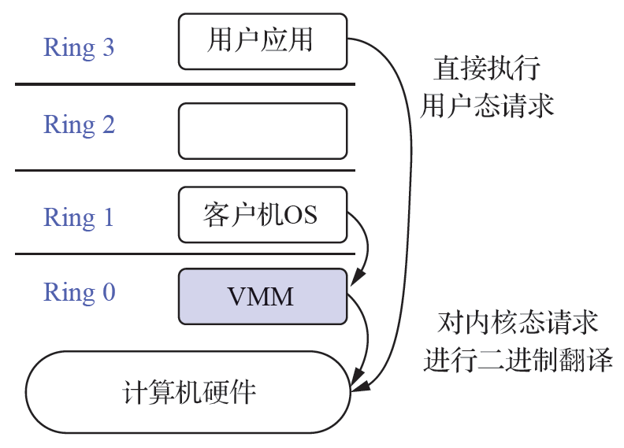
11.1.4 虚拟化的实现方法（1）
全虚拟化
虚拟出来的硬件环境与真实物理机的环境是同质的，无须对客户机OS进行任何更改
纯软件实现方法：VMM为虚拟机模拟出硬件环境，接收虚拟机的硬件请求，并将其转发到真正的硬件上
解释执行
动态翻译
扫描与修补等
优点是兼容性好，缺点是性能低下
代表方案：快速模拟器QEMU

Slide 12
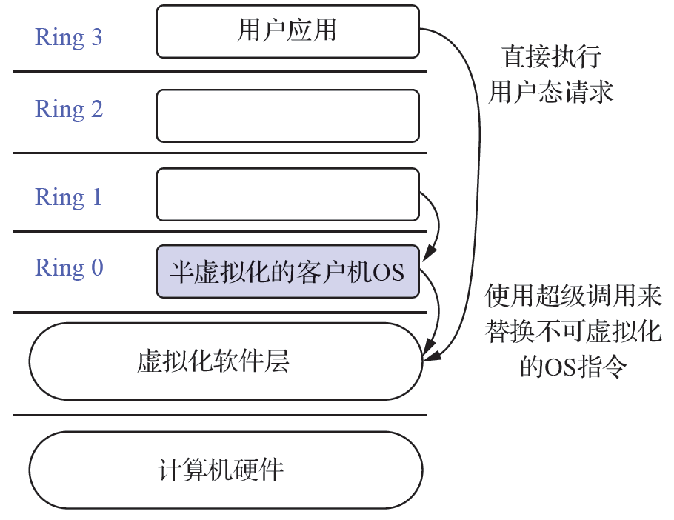
虚拟化的实现方法（2）
半虚拟化，又称为“协同虚拟化”
00
00
客户机OS能够意识到自己处于虚拟化环境，其所在的虚拟化环境中的部分硬件抽象与真实硬件是不同的，不满足同质性要求
对客户机OS需要进行一些修改以适配环境，与全虚拟化的最大区别

Slide 13
虚拟化的实现方法（2）
实现机制
修改供虚拟机使用的硬件抽象，以避开硬件存在的虚拟化漏洞，并在客户机OS中加入虚拟化指令，使客户机OS可以请求VMM帮助访问硬件
客户机OS中不可虚拟化的指令被修改为可直接与虚拟化层交互的超级调用(hypercalls)
优点：免除了VMM模拟指令的开销，提高了CPU的利用效率
缺点：修改OS会带来额外的工作量，并且技术支持和维护也是会有问题的

Slide 14
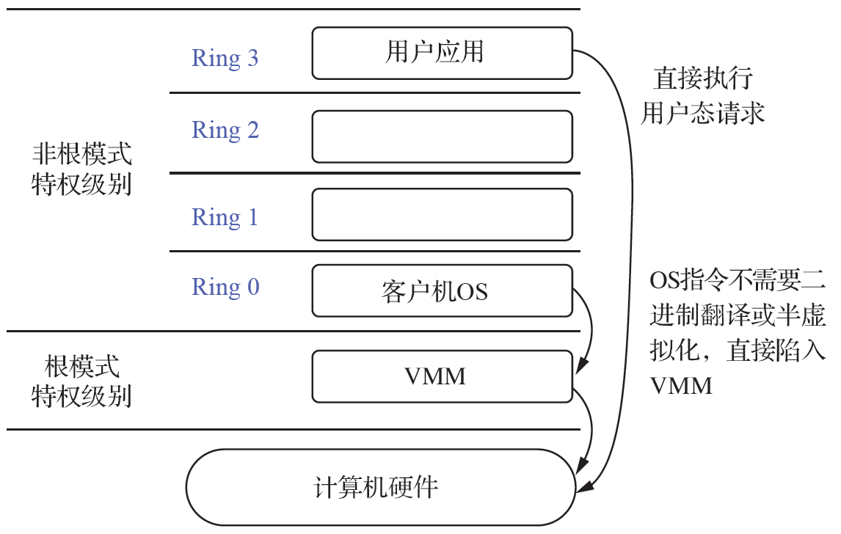
虚拟化的实现方法（3）
硬件辅助虚拟化：开发出新的硬件特性以简化虚拟化技术。
第一代技术：Intel公司的VT-x和AMD公司的AMD-V，两者都针对特权指令为CPU添加了一个执行模式，即VMM运行在一个新增的根模式下。
硬件辅助虚拟化与全虚拟化结合：
如基于Arm v8.4体系结构的鲲鹏处理器加入了许多对虚拟化技术的硬件支持，包括异常级别的设计、指令集扩展及专用寄存器等；
硬件辅助降低了VMM实现的复杂度，以往依赖纯软件进行的复杂操作，现在可直接使用专用指令让硬件自动执行，这使得虚拟机的运行效率及稳定性得以提升。

Slide 15
内容导航：
11.1 虚拟化的基本概念
11.2 虚拟化技术
第11章 虚拟化和云计算
11.3 云计算
11.4 实例：虚拟机软件

Slide 16
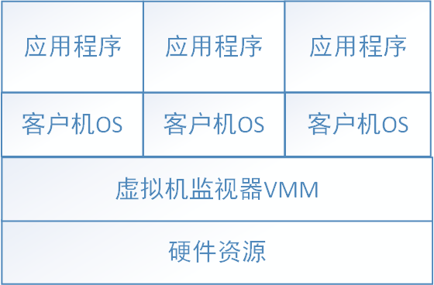
11.2.1 虚拟机监视器VMM（1）
虚拟机监视器（即VMM或hypervisor）是虚拟化技术中的虚拟化层，用来实现对计算机硬件资源的模拟、隔离和共享。
Type 1 VMM
此类VMM直接运行在硬件之上，管理底层硬件，并监管上层虚拟机
Type 1 VMM较Type 2 VMM在性能、安全性、隔离性等多个方面都有优势
典型的Type 1 VMM有早期的Xen、VMware、vSphere的ESXi、Citrix的XenServer以及内核虚拟机
早期的Xen 属于半虚拟化方案
ESXi、XenServer、内核虚拟机等都属于硬件辅助的全虚拟化实现方案
内核虚拟机：基于Linux内核实现的VMM

Slide 17
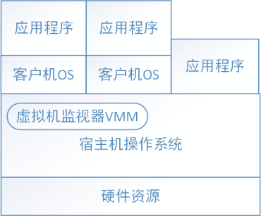
虚拟机监视器VMM（2）
Type 2 VMM，PC机上常用
VMM作为一个应用程序运行在主机OS上，并不直接管理硬件资源，而是利用主机OS与硬件进行交互
导致架构的性能和安全性下降
优点是安装、使用、卸载等都十分方便，不会影响主机OS的支持运行
常见的软件
VMware Workstations、VirtualBox、Virtual PC等
它们都支持基于硬件辅助的全虚拟化实现

Slide 18
虚拟机监视器VMM（3）
Type 1 VMM与Type 2 VMM的区别
总体来讲：
本质区别在于对硬件的控制能力，或者说VMM 在计算机系统中的层级
Type 1 VMM直接管理硬件、紧贴着硬件层
Type 2 VMM则须通过主机OS访问硬件，与硬件层隔了一层OS
性能方面，Type 1 VMM一般要高于Type 2 VMM
Type 2 VMM通过主机OS管理硬件，使得管理流程更复杂，导致效率降低
稳定性方面，Type 1 VMM也会优于Type 2 VMM
Type 1 VMM性能更高、安全性更好，更适合企业用户在服务器中使用
Type 2 VMM则使用更加便捷，更适用于PC场景

Slide 19

11.2.2 CPU虚拟化（1）
CPU虚拟化技术：VMM不允许虚拟机直接控制物理CPU，而是为其虚拟出了与物理CPU同质的虚拟CPU（vCPU），虚拟机允许位于虚拟CPU之上
CPU虚拟化需要实现对指令、异常和中断的模拟
指令执行：普通CPU指令直接执行，以保证计算性能；敏感指令由VMM模拟执行，以保证安全
软件模拟虚拟化
硬件辅助虚拟化
解释执行技术：虚拟机所须执行的每一条指令都经由VMM实时解释执行
扫描与修补技术：扫描虚拟机所须执行的代码，保留普通指令并修补敏感指令
二进制翻译技术： VMM在虚拟机启动时，就预先将后续可能用到的代码翻译并存储在缓冲区中
加入新的虚拟化专用指令，降低了虚拟化的复杂性

Slide 20
CPU虚拟化（2）
1.中断和异常
中断的模拟
中断源的模拟
中断控制器的模拟
异常的模拟
由虚拟机运行在低特权级却运行了特权指令而造成的异常，这种异常将陷入VMM处理并返回虚拟机期望的正确结果
由虚拟机自身程序存在问题导致执行的指令出错而引发的异常，VMM需要严格按照CPU数据手册所定义的异常产生条件和处理规则给予虚拟机响应
2.上下文切换：指切换虚拟机运行时CPU各寄存器的状态
软件切换：VMM会维护一块内存，用于保存各虚拟机的上下文
先将当前CPU所有寄存器的值存入内存空间，再从内存中读取即将运行的虚拟机在挂起前所保存的CPU寄存器的值，并将其加装到对应的寄存器中
硬件切换：硬件提供了便于虚拟机上下文切换的专用数据结构和指令

Slide 21
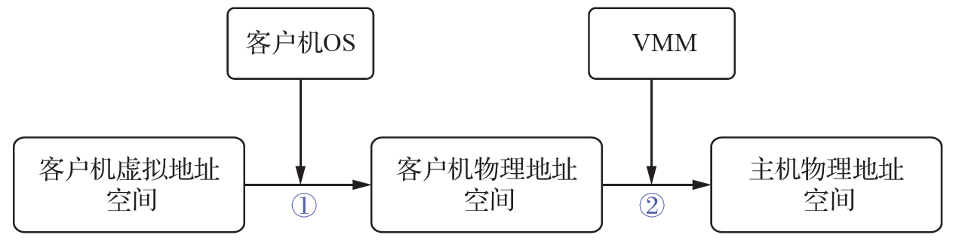
11.2.3 内存虚拟化
内存虚拟化类似于现代OS所提供的虚拟存储器
需要维护两级内存映射
客户机OS负责从虚拟地址到虚拟机的物理内存地址的映射，但是它不能直接访问实际机器内存
VMM负责将客户物理内存映射到实际的机器内存上
扩展页表
影子页表

Slide 22
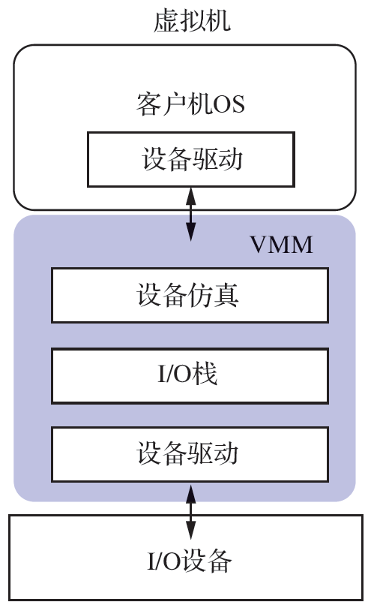
11.2.4 I/O虚拟化
I/O虚拟化是指管理虚拟设备与共享物理硬件之间的I/O请求的路由选择：
全设备模拟，半虚拟化，直接I/O，以及硬件辅助
全设备模拟：
在软件复制一个设备的所有功能或总线结构，该软件作为虚拟设备处于VMM中
半虚拟化：
分离式驱动模型：前端驱动和后端驱动
前端驱动负责管理客户机OS的I/O请求
后端驱动负责管理真实的I/O设备并复用不同虚拟机的I/O数据
直接I/O：
使虚拟机直接访问设备硬件
主要应用于主机较多的大规模网络中

Slide 23
11.2.5 多核虚拟化
虚拟机与多核技术的结合，可以使用户在软件中指定可用的处理机数量。
与虚拟化单核处理器相比，虚拟化多核处理器更加复杂。
多核虚拟化技术目前正处在发展阶段：
允许硬件设计者获得处理器核底层细节的抽象，它位于ISA之下并且不需要OS或VMM的修改（Wells等人提出）；
除了在一个或多个处理器核上支持分时共享作业外，还可以使用多余的处理器核进行空间共享，其中单线程或多线程作业被同时长时间地分配给独立的核组（基于片上多核处理器）。

Slide 24
内容导航：
11.1 虚拟化的基本概念
11.2 虚拟化技术
第11章 虚拟化和云计算
11.3 云计算
11.4 实例：虚拟机软件

Slide 25
11.3.1 云计算的引入
云计算本身无论是商业模式还是技术，都已经发展了很长时间，并在实践过程中逐步演进。
00
00
00
00
云计算最初源于互联网公司的成本控制，这些公司会尽可能合理地利用每一个硬件，最大程度地发挥机器性能
随着公司业务需求的不断增长，如何管理和维护成千上万台服务器，成为了大型互联网公司所面临的挑战
海量数据的存储问题同样是互联网公司所面临的棘手问题
由此引出了“云”和云计算

Slide 26
云计算的发展阶段
第一阶段，2006年之前
属于云计算发展前期，虚拟化技术、并行计算、网格计算等与云计算密切相关的技术各自发展
第二阶段，2006~2009年
属于云计算技术发展阶段，云计算、云模式、云服务的概念开始受到各个厂家和标准组织的关注，并结合传统的虚拟化技术、并行计算以及网格计算等，使云计算的技术体系日趋完善
第三阶段，2010年至今
属于云计算技术与应用得到高度重视和飞速发展的阶段，云计算得到了政府和企业的高度重视与逐步认同，云计算技术与应用得到了飞速发展

Slide 27
11.3.2 云计算的定义和基本特征
云计算的定义（NIST的定义）
云计算是一种采用按计算资源使用量进行付费的模式来提供可用、便捷、按需的网络访问服务的技术，用户进入可配置的计算资源共享池（其中包含网络、服务器、存储设备、应用软件以及服务等）后，只须投入很少的管理工作或与服务供应商进行很少的交互，即可快速获得这些资源
狭义的云计算
指IT基础设施的交付和使用模式，即通过网络以按需、易扩展的方式获得所需的资源
广义的云计算
指服务的交付和使用模式，即通过网络以按需、易扩展的方式获得所需的服务

Slide 28
云计算的基本特征
（1）按需自助服务
消费者无须同服务供应商交互就可以在需要时得到自助的计算资源（资源的自助服务）
（2）无处不在的网络访问
用户可借助不同的客户端，通过标准的应用进行网络访问以获取可用服务
（3）共享资源池
根据消费者的需求来动态划分或释放不同的物理资源和虚拟资源，这些资源的供应商以计算资源池多租户的模式来提供服务
（4）快速弹性
一种能快速、弹性地提供资源和释放资源的能力
（5）服务可计量
云系统通过计量的方法对服务类型进行自动控制、对资源（如网络、服务器、存储设备等）进行优化使用

Slide 29
11.3.3 虚拟机迁移（1）
虚拟机迁移是指系统可以在不间断服务的情况下，将虚拟机从主机A迁移到主机B
（1）P2V：物理机到虚拟机的迁移。
（2）V2V：虚拟机到虚拟机的迁移。
（3）V2P：虚拟机到物理机的迁移。
V2V迁移方式又分为静态迁移和动态迁移
静态迁移，也叫作常规迁移、离线迁移
在虚拟机关机或暂停的情况下，从一台物理机迁移到另一台物理机
步骤：
（1）复制虚拟机的镜像文件和配置文件；
（2）将镜像文件和配置文件复制到目标虚拟机相应的目录中；
（3）激活虚拟机配置文件；
（4）开启虚拟机电源，启动迁移后的虚拟机。

Slide 30
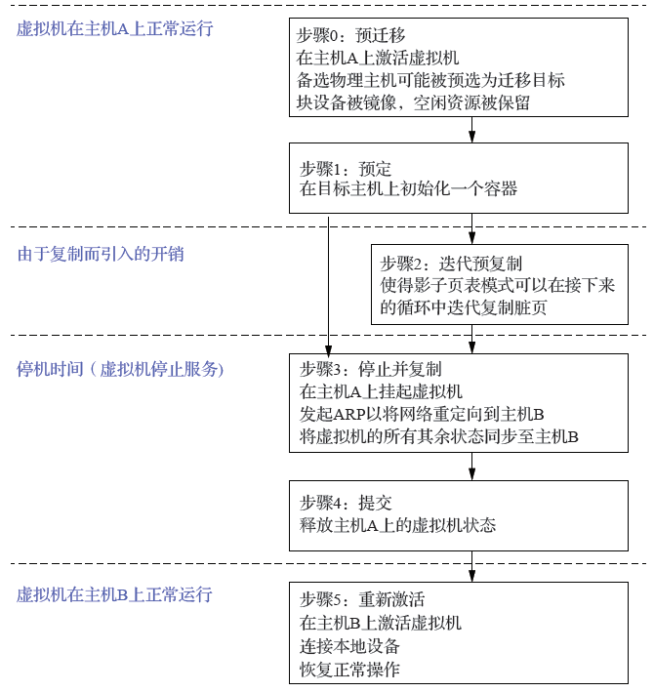
虚拟机迁移（2）
动态迁移，也叫作在线迁移，分为手动和自动两种
在线迁移方案的设计目标是最小化3个指标：微小的停机时间、最低的网络带宽消耗以及合理的总迁移时间
在迁移过程中，还需要确保不会因资源竞争而中断运行在同一物理机上的其他活跃服务
步骤：
开始迁移
传输内存
挂起虚拟机并复制最后的内存数据
提交并激活新主机

Slide 31
11.3.4 授权和检查
1
软件授权的目的是：在保护软件不被盗版的同时，为开发商创造更方便、更灵活的销售模式。
大部分软件是基于每个处理器进行授权的，是否允许用户在同一台物理机上的多个虚拟机中运行该软件？
虚拟机不会直接授权。
以Windows Server 2012 R2为例，它有两种版本：标准版和数据中心。
标准版：的许可证只允许物理机运行两个虚拟机。
数据中心：与许可证在同一台物理机上，此时物理机可以运行虚拟机的数量不受限制。
在云计算中，授权主要用于身份认证与访问管理。
2
3
4
5

Slide 32
内容导航：
11.1 虚拟化的基本概念
11.2 虚拟化技术
第11章 虚拟化和云计算
11.3 云计算
11.4 实例：虚拟机软件

Slide 33
11.4 实例：虚拟机软件
VMware 工作站：
包含一个用于兼容Intel x86体系结构计算机的虚拟机套装，允许用户同时创建和运行多个具有Intel x86体系结构的虚拟机；
每个虚拟机可以运行其安装的OS，如（但不限于）Windows、Linux、BSD等系统。
KVM(kernel-based virtual machine，内核虚拟机)：
基于Linux内核，通过加载新的模块使Linux内核变成一个虚拟机管理层；
允许需要主机具有Intel x86体系结构且硬件支持虚拟化技术（如Intel VT或AMD-V），还需要将一个经过修改的QEMU软件作为虚拟机的上层控制软件并使用其界面；
KVM能在不改变Linux或Windows镜像的情况下同时运行多个虚拟机，并为每个虚拟机配置个性化硬件环境；
各种版本的Linux、FreeBSD、Solaris、Windows、Mac OS、Haiku、ReactOS、Plan 9、AROS Research OS等。

Slide 34
学而时习之（第11章总结）
第1章 | 操作系统引论
第2章 | 进程的描述与控制
第3章 | 处理机调度与死锁
第4章 | 进程同步
第5章 | 存储器管理
第6章 | 虚拟存储器
第7章 | 输入/输出系统
第8章 | 文件管理
第9章 | 磁盘存储器管理
第10章 | 多处理机操作系统
第11章 | 虚拟化和云计算
第12章 | 保护和安全
本章学习结束

Slide 35
第一次作业
标黄色为本次作业
1
2
3
4
5
6
7
8
简答题
9
10
11
12
13
14
15
16
17
18
19
20
21
22

Slide 36
第二次作业
标黄色为本次作业
1
2
3
4
5
6
7
8
简答题
9
10
11
12
13
14
15
16
17
18
19
20
21
22

Slide 37
课程思政小讲堂
真实的华为鸿蒙系统，是否就是你心目中的国产操作系统？
自2019年谷歌公司停止与华为的部分合作以来，华为鸿蒙系统便走上了历史发展的车道，并一直备受操作系统领域相关人士的高度关注。那么，华为鸿蒙系统究竟是怎样一个系统呢？它和你心目中的国产操作系统究竟相差几何？
鸿蒙系统OS 1.0：2019年8月9日，华为在广东东莞举行了华为开发者大会，正式发布了鸿蒙系统OS 1.0，并宣布实行开源。鸿蒙系统OS 1.0是一款“面向未来”的全场景分布式国产操作系统，可以按需扩展，实现更广泛的系统安全，主要用于智能手机、智慧屏、智能手表等物联网设备，特点是低时延。鸿蒙系统OS 1.0实现了模块化耦合，对于不同设备可进行弹性部署，设有三层架构：第一层是内核，第二层是基础服务，第三层是程序框架。2019年8月10日发布的荣耀智慧屏等设备，均搭载有鸿蒙系统OS 1.0。

Slide 38
课程思政小讲堂
真实的华为鸿蒙系统，是否就是你心目中的国产操作系统？
鸿蒙系统OS 2.0：2020年9月10日，鸿蒙系统OS 1.0升级至鸿蒙系统OS 2.0，在关键的分布式软总线、分布式数据管理、分布式安全等分布式能力上进行了全面升级，为开发者提供了完整的分布式设备与应用开发生态。目前，华为已与美的集团、九阳股份有限公司等家电厂商建立了合作关系，这些厂商将发布搭载鸿蒙系统OS 2.0的全新家电产品。此外，在2021年初，华为面向旗下部分型号的手机提供了升级渠道；目前，90％以上的华为手机均可升级至鸿蒙系统OS 2.0。这些都会极大程度地促进华为快速构建鸿蒙系统的应用生态。
综上所述可知，华为鸿蒙系统的诞生，已然拉开了永久性改变全球操作系统格局的序幕，坚信在此背景下，自主可控的国产操作系统一定可以早日在世界操作系统领域发挥核心引领作用。

